Slide 1
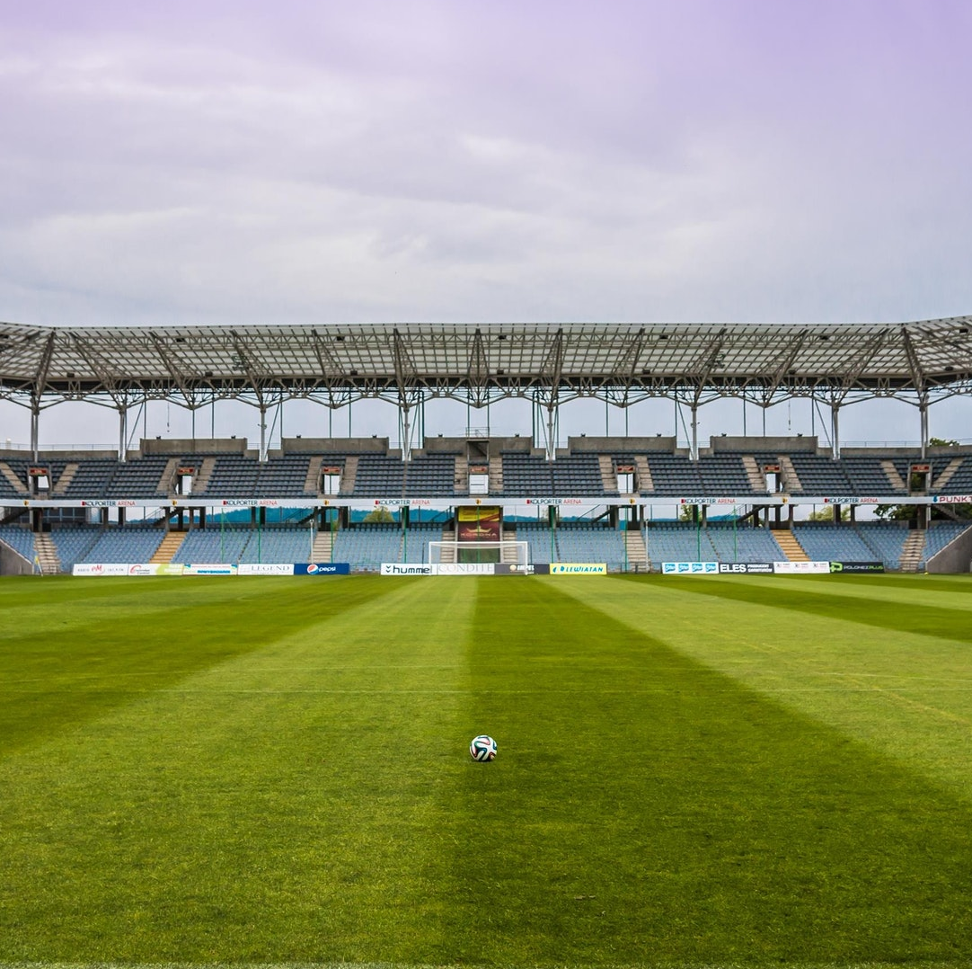


Informativos
Rodada #17

